Slide 1
Andres

Slide 2


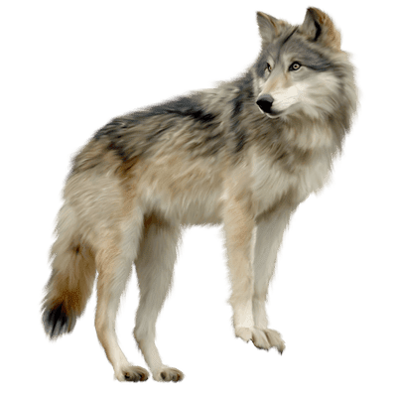
Huy ahí viene el lobo

